Slide 1
微服务架构的优势与不足
Shenghui Gu, Shanshan Li
2017/1/12

Slide 2
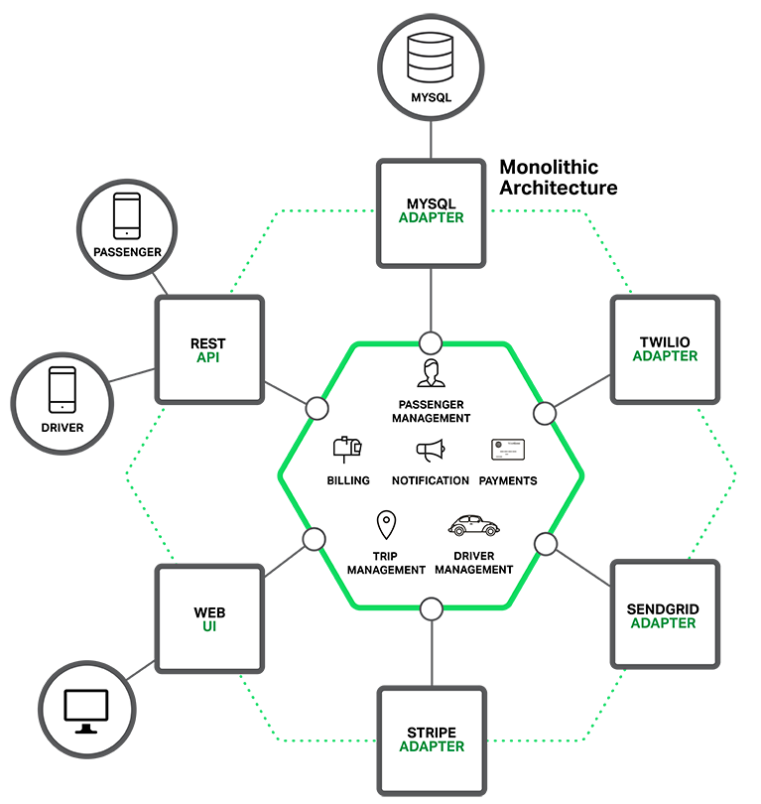
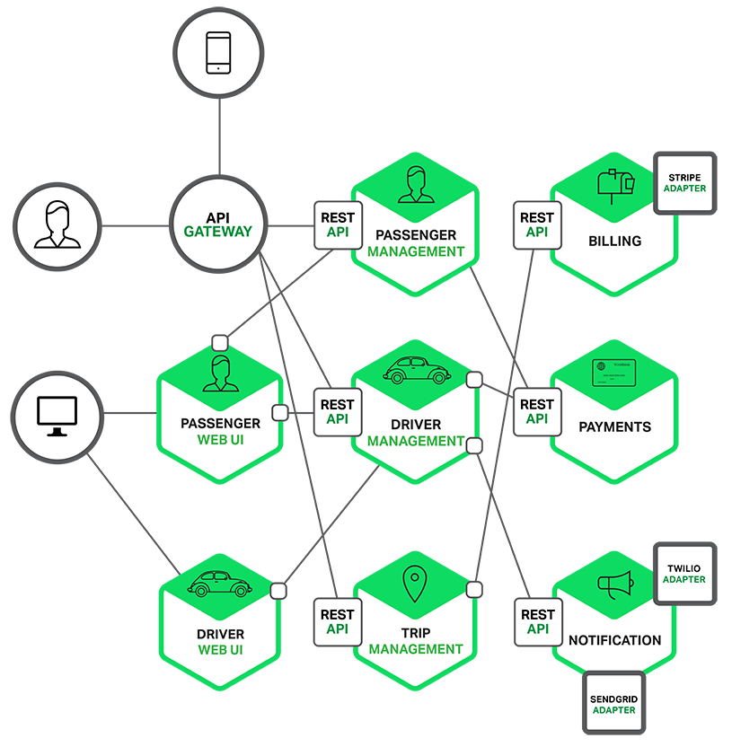

INTRODUCTION
什么是微服务架构？

Slide 3
INTRODUCTION
定义
微服务架构，是把一个应用开发成一组小的服务，每个服务运行在单一的进程中，并使用如HTTP这样子的轻量级的API进行通信。这些服务满足业务需求，并使用自动化部署工具进行独立发布。这些服务可以使用不同的开发语言以及不同数据存储技术，并保持最低限制的集中式管理。

Slide 4
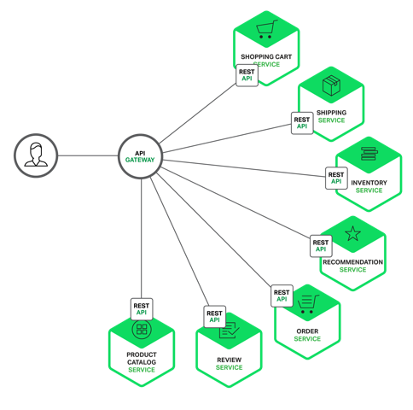
INTRODUCTION
API GATEWAY

Slide 5
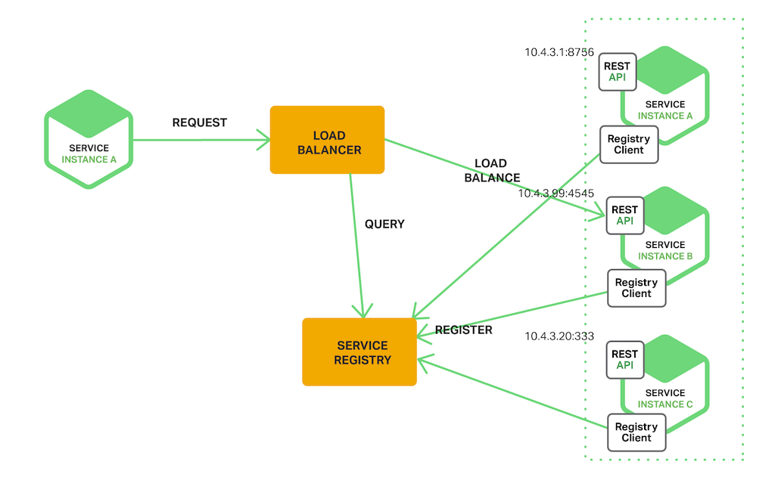
INTRODUCTION
服务发现

Slide 6
STRENGTHS
微服务架构的优势
可部署性
较短的生命周期使得服务能够更灵活的更新
能够灵活的采用服务特定的配置
可靠性
一个微服务本身很简单，专注于做好一件事
一个微服务出错只会影响自身和其消费者

Slide 7
STRENGTHS
可用性
推出新版本的微服务只需要很少的停机时间
微服务是持续交付的一个很好的推动者，允许频繁发布同时保持系统其余部分的可用和稳定
可扩展性
每一个微服务可以被独立扩展
可管理性
开发工作分布在规模较小，工作更独立的团队之间
新开发人员能够更容易了解服务的功能

Slide 8
STRENGTHS
可修改性
能够更灵活的运用新框架，库，数据源和其他资源
微服务是松耦合的，模块组件只能通过契约访问
基于服务注册的动态发现和绑定用于隐藏具体信息
设计自主性
团队可以自由的使用不同的语言，技术，框架和模式来设计实现每个微服务，并可以独立的改变和重新部署微服务。
每个微服务都可以使用最佳和最合适的工具来构建。

Slide 9
Weaknesses
微服务架构的不足
可部署性
当事务，脚本，配置文件增多时部署将会变得复杂
通过流水线部署大量微服务到生产环境需要高度的健壮性和自动化
可修改性
对契约的更改很可能影响消费者
提高自主性的机制（最终一致性，异步调用）增加了微服务的复杂性

Slide 10
Weaknesses
性能
大多数服务的通信需要网络
多个数据库和事务管理会很糟糕
如果使用动态发现，服务注册查询可能会是瓶颈
可测试性
由于不同服务分布在不同环境，自动测试将会变得更加困难
难以以一致的方式重建测试环境

Slide 11
Weaknesses
可用性
如果使用服务注册进行动态发现，注册的不可用会影响消费者与服务的交互
可管理性
更多的运行时组件，日志文件使得运维难度增加
团队需要高质量的DevOps和自动化发布的技术
内存使用
一些常用的类库在多个微服务包中复制导致总体内存占用增加

Slide 12
Thanks!

